Slide 1
Line Bot 聊天機器人 實作
2021 / 03 / 08

Slide 2
agenda

Slide 3
建置Python開發環境

Slide 4
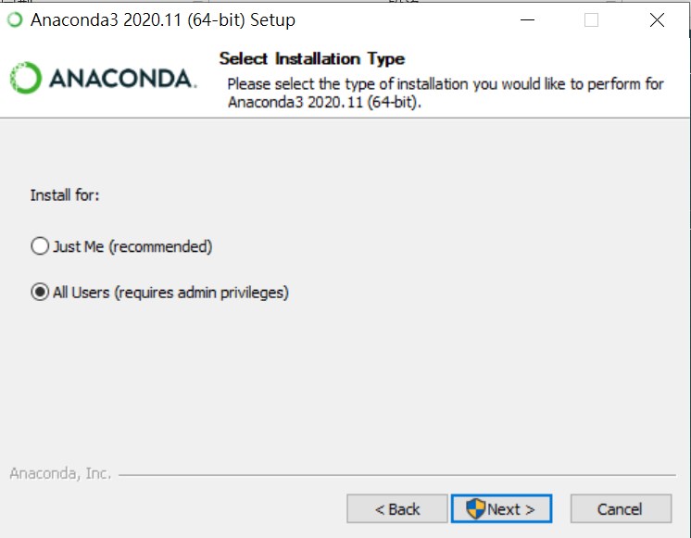
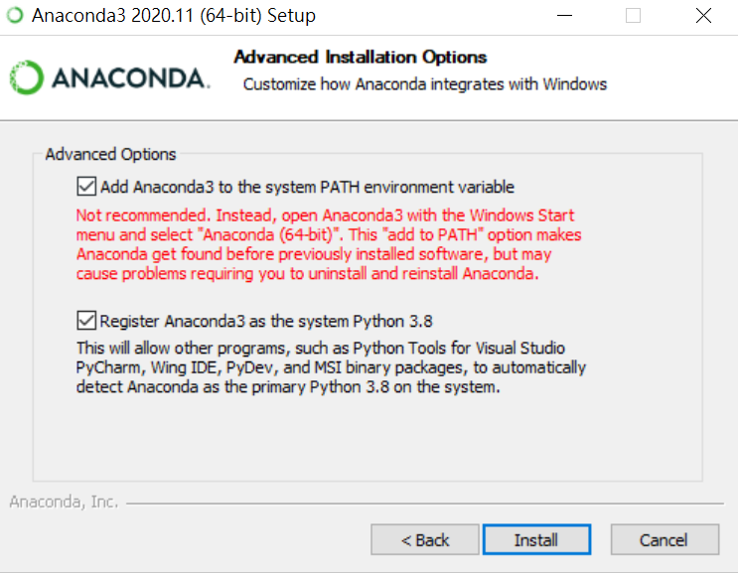
Anaconda安裝
勾選加入環境變數

Slide 5
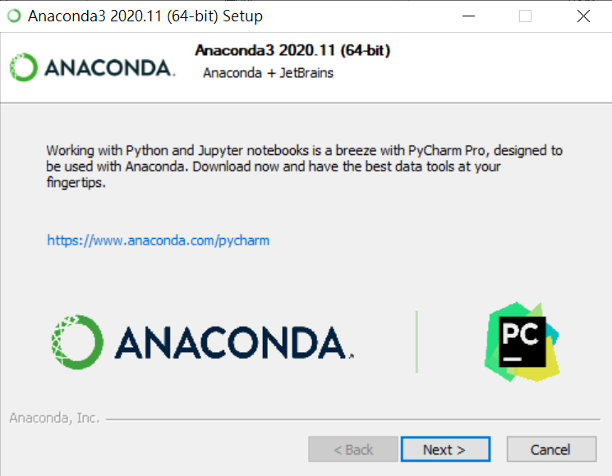

Slide 6
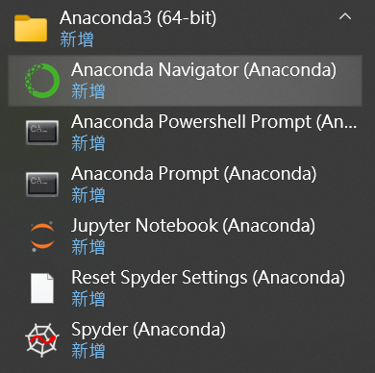

Slide 7
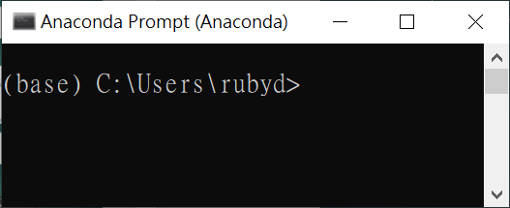
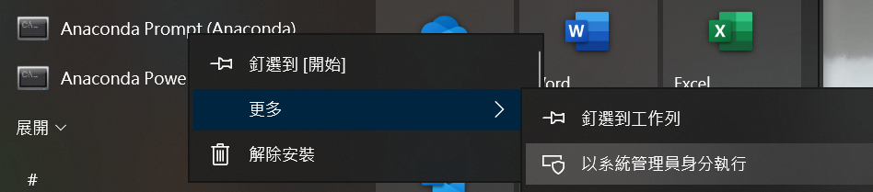
Anaconda Prompt管理模組
安裝指令:
可使用pip或conda (有些模組會指定特別一種才能安裝)
在windows 10更新及移除模組時須以系統管理員身分執行
功能 | pip指令 | conda指令
查詢模組列表 | pip list | conda list
更新模組 | pip install –U 模組名稱 | conda update 模組名稱
安裝模組 | pip install 模組名稱 | conda install 模組名稱
移除模組 | pip uninstall 模組名稱 | conda remove 模組名稱
pip list –outdated ( 顯示可更新的模組名稱.安裝版本.及最新版本 )
pip show 模組名稱 ( 查詢模組詳細資料 )
pip install 模組名稱==版本號 ( 指定安裝版本 )

Slide 8
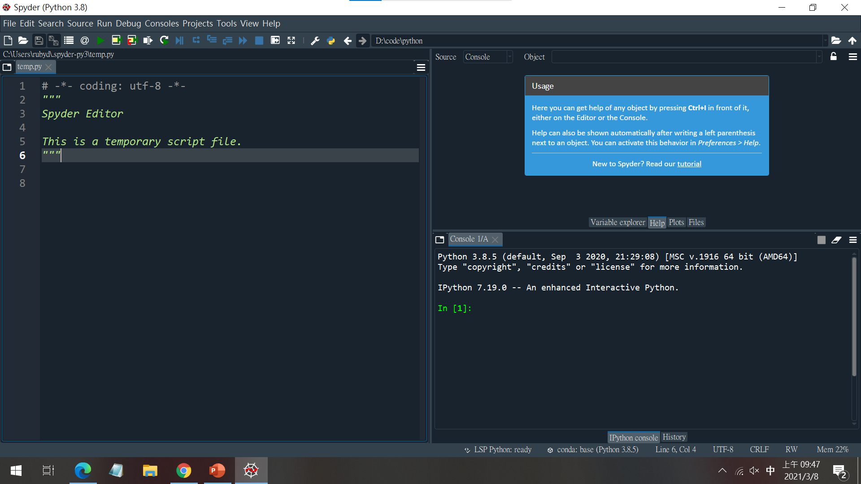
Spyder編輯器
Ctrl + +或- (調整字體大小)

Slide 9
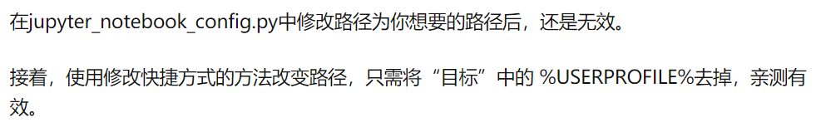
Jupyter Notebook編輯器
如何更改Jupyter的預設工作目錄、預設瀏覽器，甚至以無痕模式開啟
Jupyter預設目錄和預設瀏覽器修改
jupyter notebook 如何修改一开始打开的文件夹路径？ - 知乎 (zhihu.com)

Slide 10
Flask網站應用程式開發
https://blog.techbridge.cc/2017/06/03/python-web-flask101-tutorial-introduction-and-environment-setup/

Slide 11
Python: @ : 裝飾器
https://foofish.net/python-decorator.html
https://codertw.com/%E7%A8%8B%E5%BC%8F%E8%AA%9E%E8%A8%80/33161/
Python 中的函数和 Java、C++不太一樣，Python 中的函数可以像普通變量一样當做参数傳遞给另外一个函数
裝飾器的作用就是為已經存在的對象添加額外的功能。

Slide 12
Python: if __name__ == '__main__' 涵義
http://blog.castman.net/%E6%95%99%E5%AD%B8/2018/01/27/python-name-main.html

Slide 13
Flask應用程式架構
基本架構:
From flask import Flask
app = Flask(__name__)
路由一
路由二
….
If __name__ == ‘__main__’:
app.run()
建立路由:
@app.route(‘網頁路徑’)
def 函式名稱():
處理程式
網頁路徑:
網頁路徑設為”/”,表示網站首頁
即:http://127.0.0.1:5000
網頁路徑設為”url”,表示網站首頁
即:http://127.0.0.1:5000/url
函式名稱:
可以任意指定,通常會和網頁路徑名稱相同

Slide 14
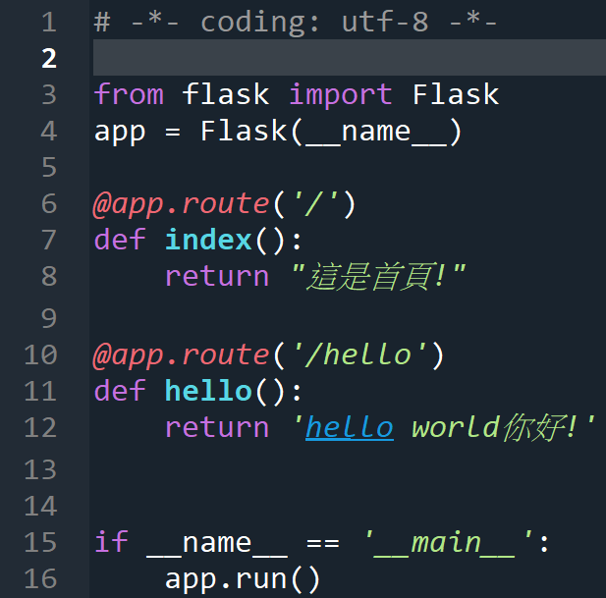
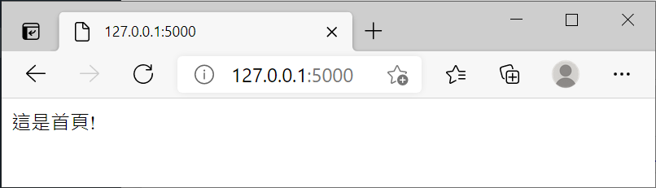
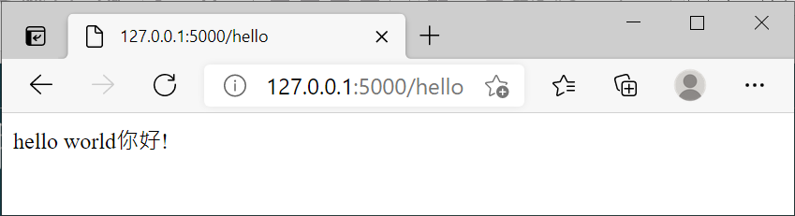
運行應用程式與執行結果
停止運行: Ctrl + c

Slide 15
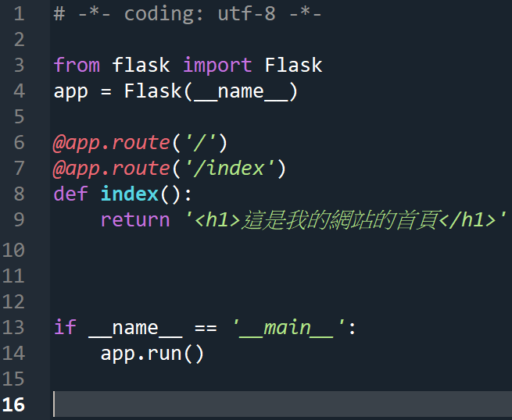
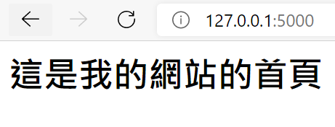
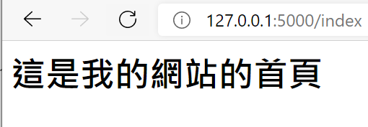
多網址對應相同函式
@app.route(‘網頁路徑1’)
@app.route(‘網頁路徑2’)
….
def 函式名稱():
處理程式

Slide 16
app.run()參數
參數名稱 | 功能
host | 1. 設定伺服器的位址，預設值 為「127.0.0.1」。 2. 若設為「0.0.0.0」表示無論本地位址或真實位址都能連上Flask伺服器。 ( 當網站開發完成時需設此,讓所有人都能瀏覽網站)
port | 設定埠號 預設值為「5000」。
debug | 設定是否顯示錯誤訊息 預設值為「true」。 ( 當網站完成開發時,需將此參數設為「false」,否則會有極大的安全疑慮)
app.run(host=‘0.0.0.0’ , port=80 , debug=false)

Slide 17
路由參數傳遞
@app.route(‘網頁路徑 / <資料型態1:參數1>/<資料型態2:參數2>/…..)
參數以「<」及「>」符號包圍
資料型態 | 說明
string | 可以輸入任何字串,此為預設值
int | 可輸入整數
float | 可輸入浮點數
path | 可輸入包含「/」字元的路徑名稱
參數的資料型態可以省略,預設值為string

Slide 18
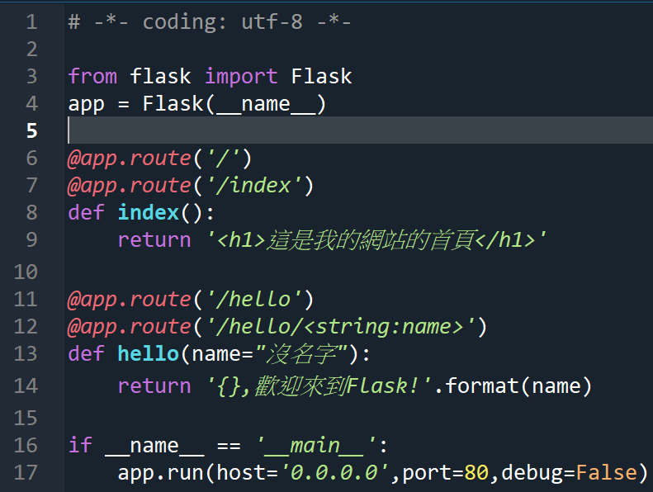
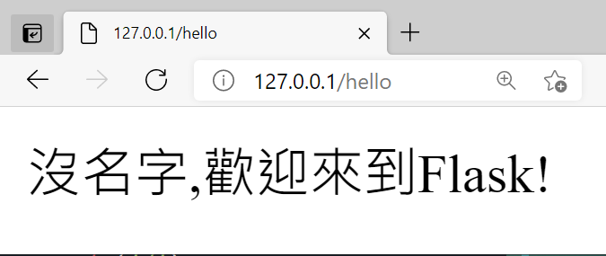
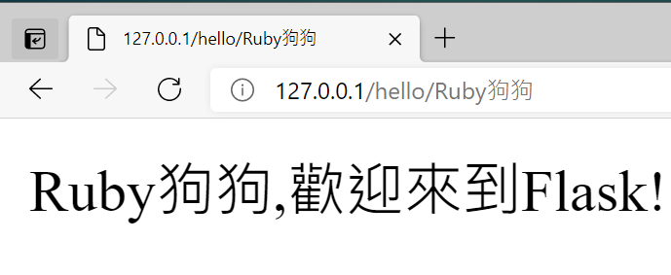

Slide 19
用GET方式傳送資料
@app.route( ‘ /網頁路徑 ‘ , method=[‘GET’] )
在路由中不設定methods時,預設就是用GET的方式接收參數。
在Flask中是以request模組取得參數值,因此要匯入request模組:
from flask import request
匯入request模組後就可以用「args.get」方法取的GET的參數值:
request.args.get( ‘ 參數名稱 ‘)
如:取得name參數值:
request.args.get(‘name’)

Slide 20
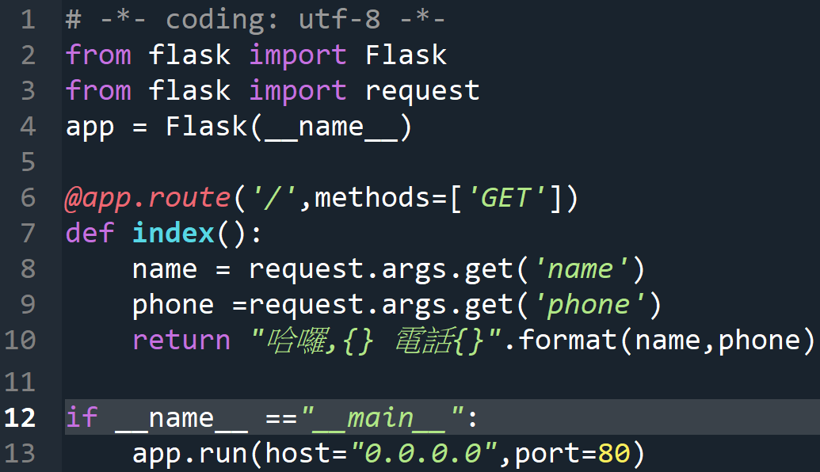
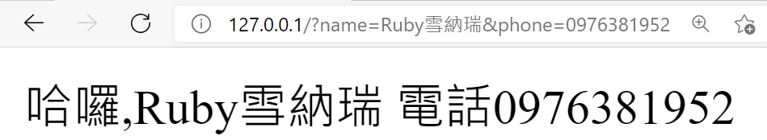

Slide 21
用post方式傳遞資料
@app.route( ‘ /網頁路徑 ‘ , method=[‘GET’, ‘POST’] )
在Flask中是以request模組取得參數值,因此要匯入request模組:
from flask import request
匯入request模組後就以「values」方法取的POST的參數值:
request.values[ ‘ 參數名稱 ‘]
如:取得name參數值:
request.values[‘name’]

Slide 22
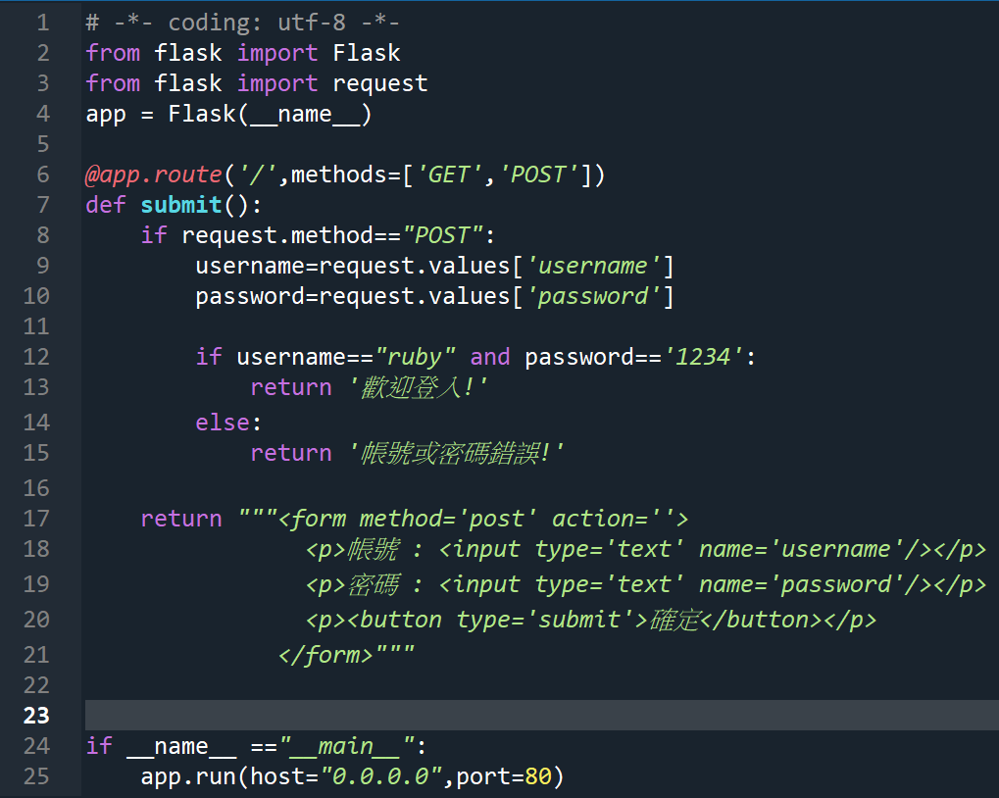
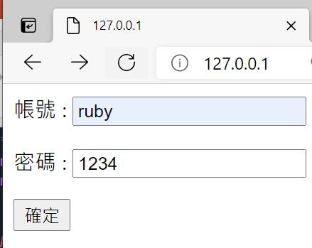
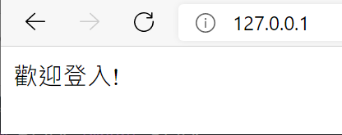
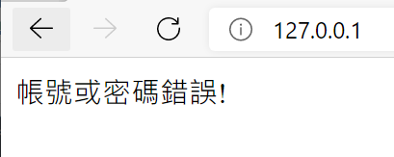

Slide 23
使用模板(Template)
Flask使用render_template模組讀取網頁檔:
from flask import render_template
使用render_template讀取網頁檔:
render_template(‘網頁檔案名稱’)
讀取<hello.html>網頁檔:
render_template(‘hello.html’)
Flask的網頁檔案需放在Flask程式路徑的<templates>資料夾中,系統才能讀取

Slide 24
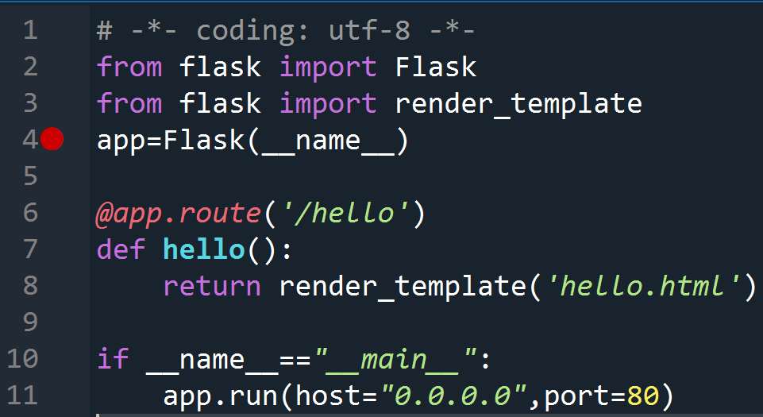
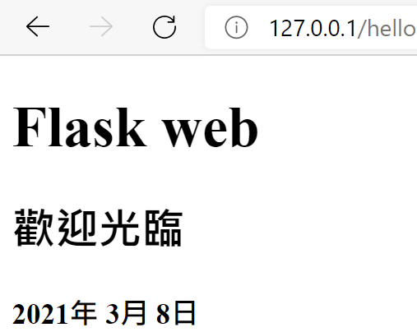
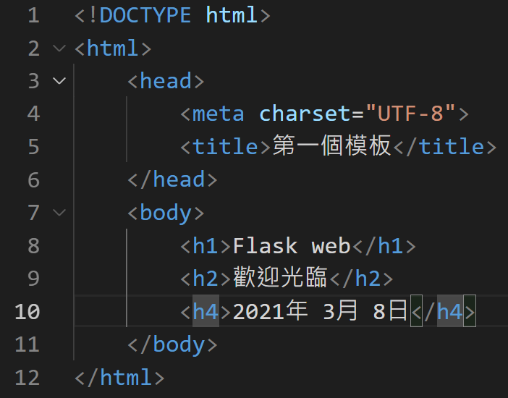
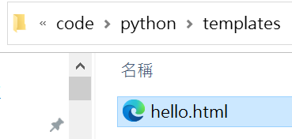

Slide 25
傳送參數及變數給網頁檔

Slide 27
網頁檔使用靜態檔案

Slide 28
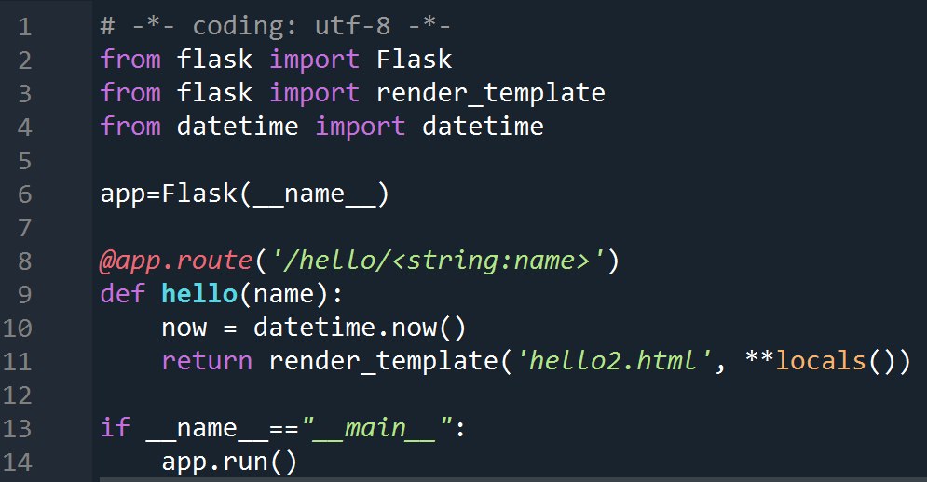
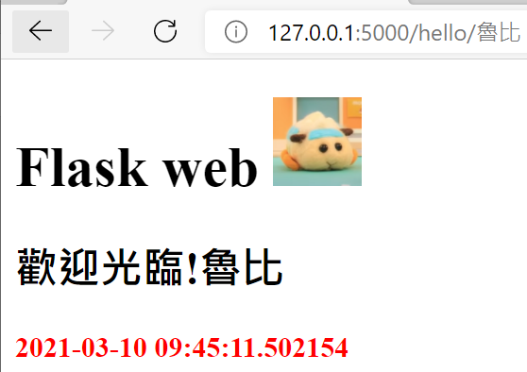
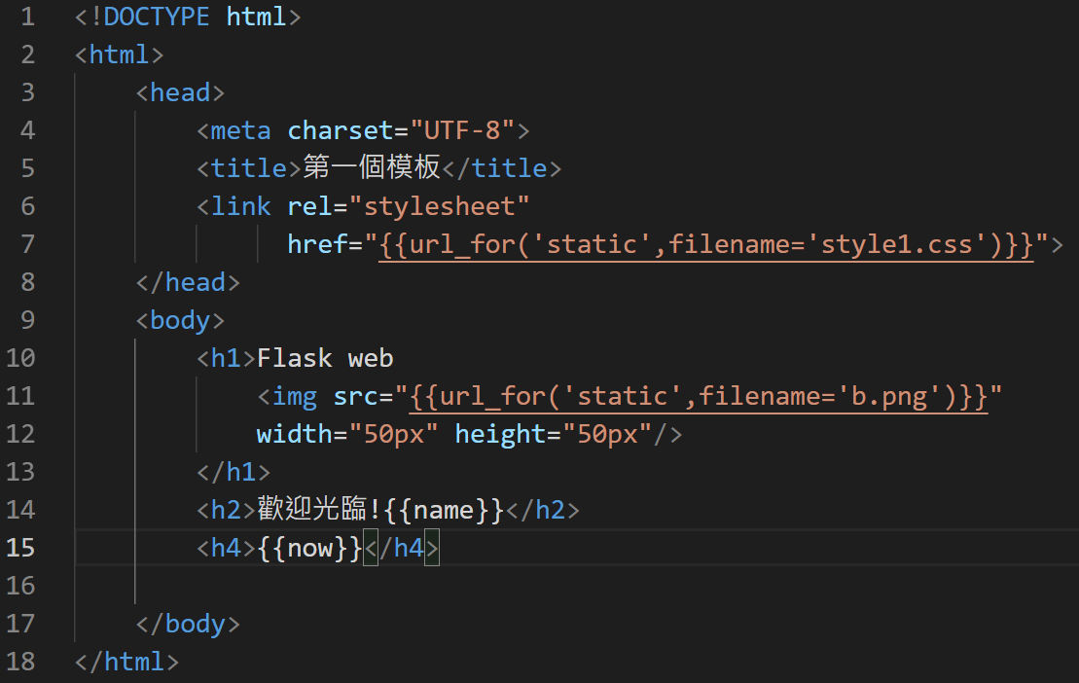
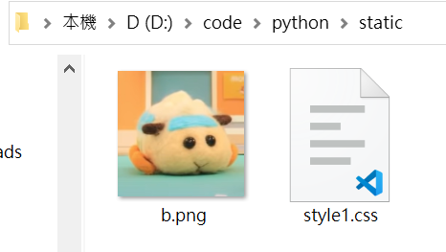

Slide 29
Template語言

Slide 30
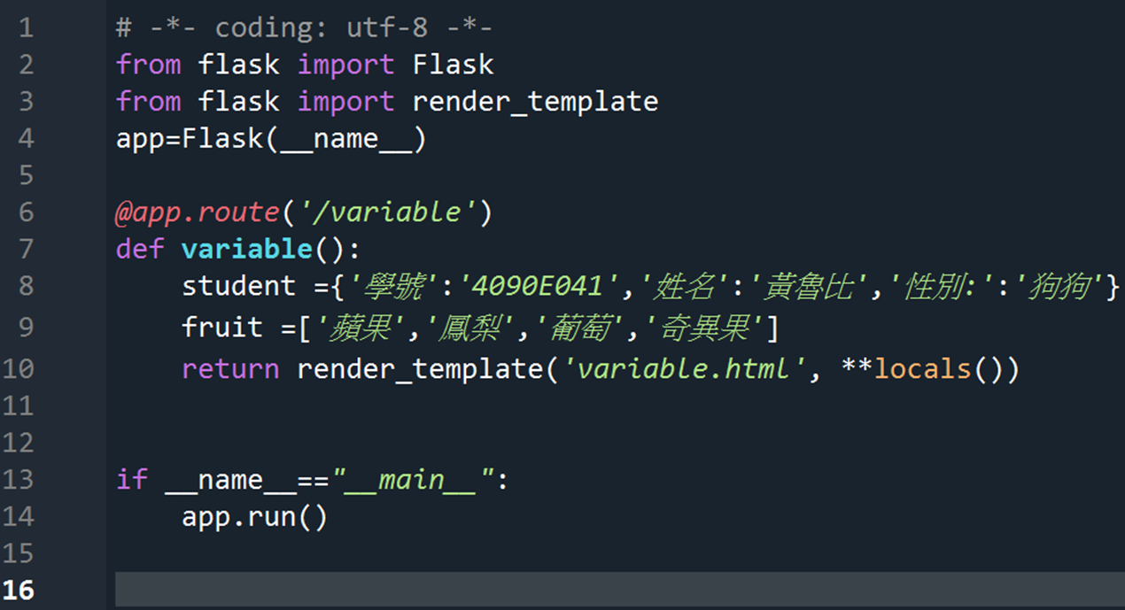
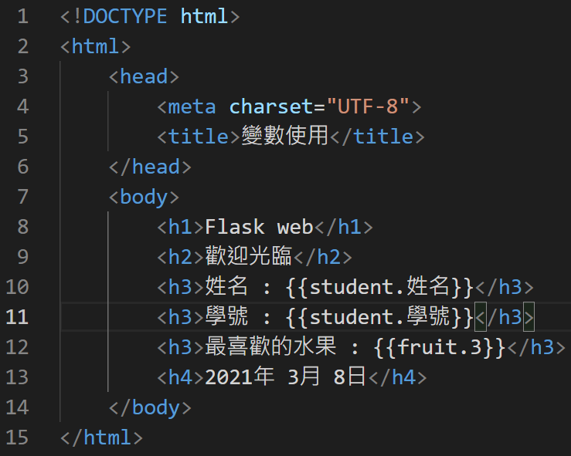
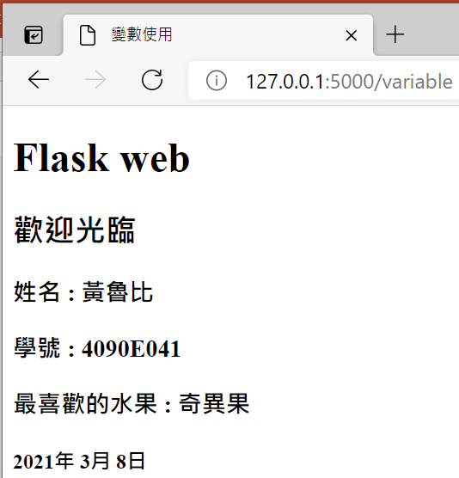

Slide 31
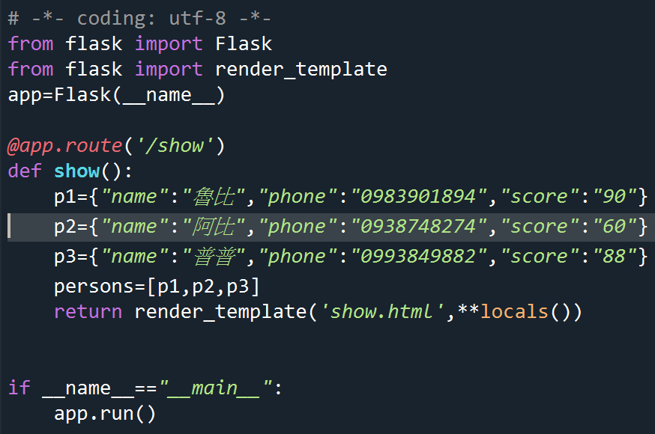
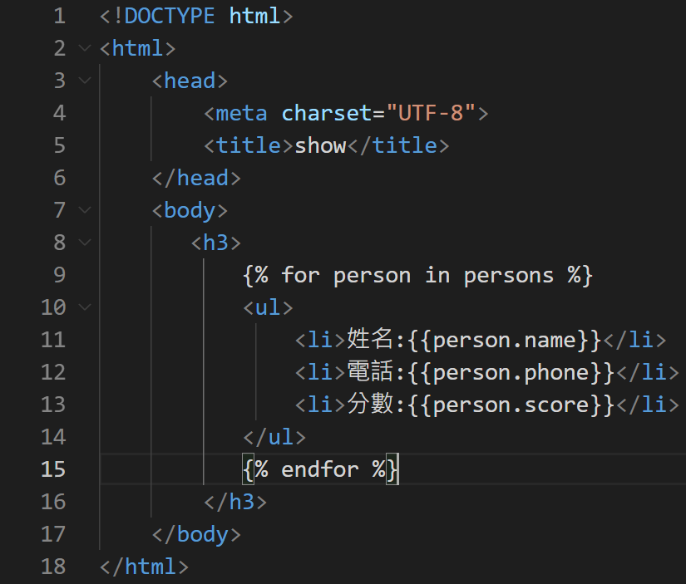
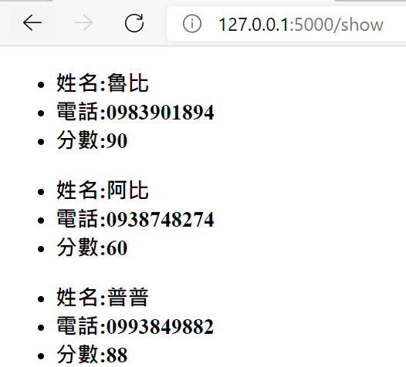

Slide 32
PostagreSQL資料庫

Slide 33
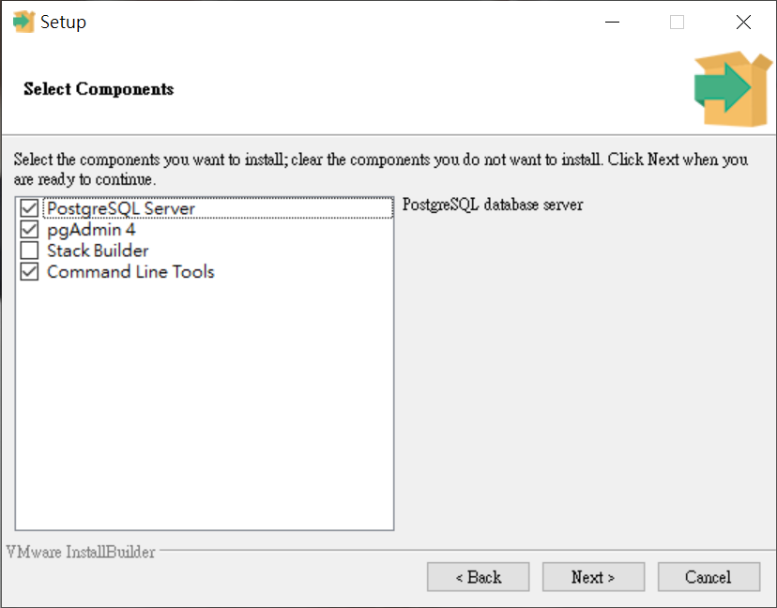
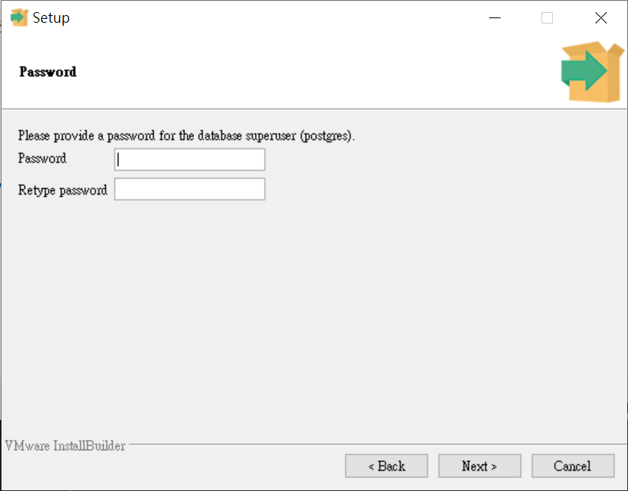
安裝
設定預設管理者prostgres的密碼,
建議設定簡單易記的內容，
因為每次開啟PostgreSQL管理工具時會要求輸入此密碼。
取消 Stack Builder 項目
何謂Stack Builder

Slide 34
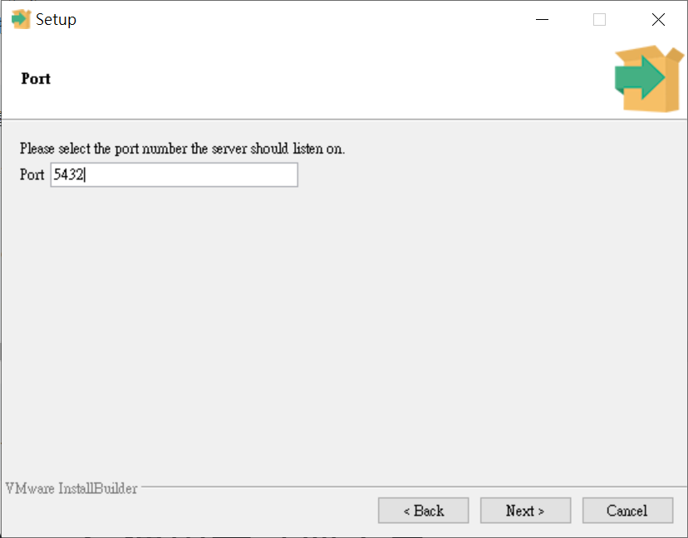
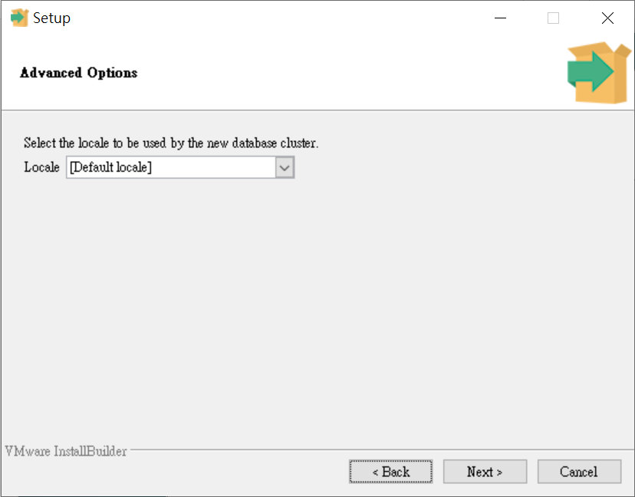

Slide 35
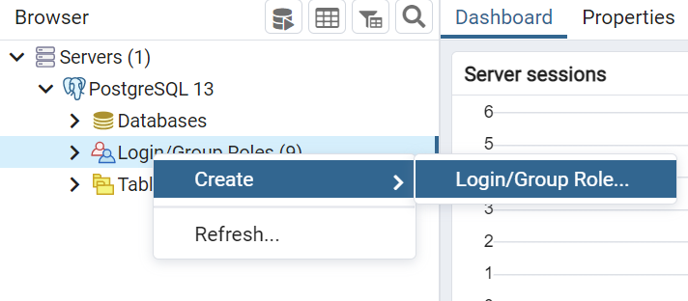
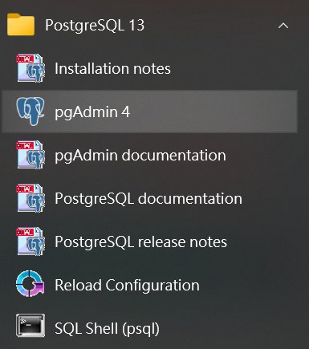
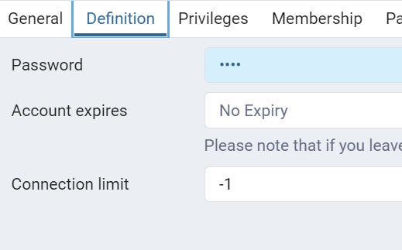
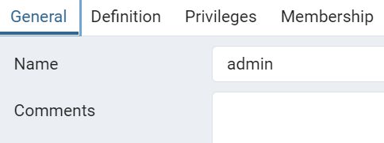
建立管理者

Slide 36
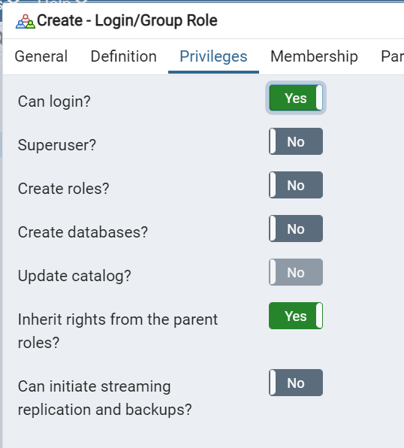
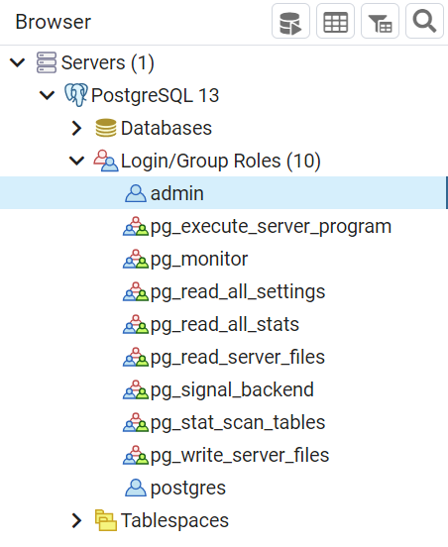

Slide 37
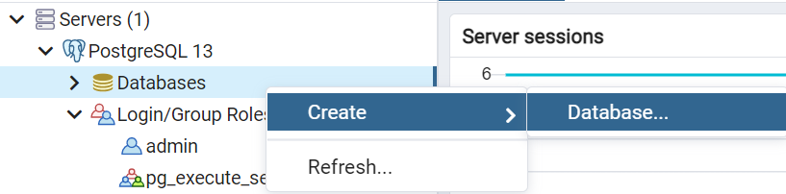
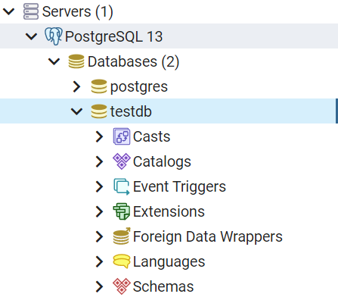
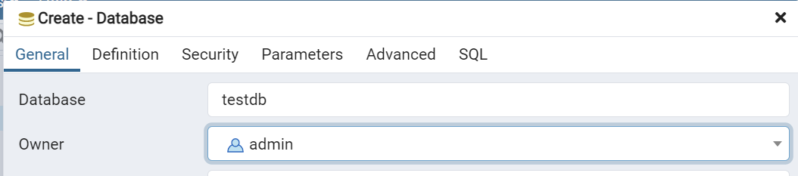
新增資料庫

Slide 38
Flask-SQLAlchemy
安裝模組:
pip install –U flask_sqlalchemy
pip install –U psycopg2
設定資料庫連線,(以PostgreSQL為例):
from flask import Flask,request
from flask_sqlalchemy import SQLAlchemy
app=Flask(__name__)
app.config['SQLALCHEMY_DATABASE_URL']=
'postgresql://管理者帳號:管理者密碼@資料庫位址:5432/資料庫名稱'
db = SQLAlchemy(app)

Slide 39
https://weilihmen.medium.com/%E9%97%9C%E6%96%BCpython%E7%9A%84%E9%A1%9E%E5%88%A5-class-%E5%9F%BA%E6%9C%AC%E7%AF%87-5468812c58f2

